Slide 1
METIS
algorithme de partitionnement de graphes

Slide 2
Sommaire
DEFINITION ET OBJECTIFS
FONCTIONNEMENT DE L’ALGORITHME
ALGORITHME
AVANTAGES D’USAGE ET INCONVENIENTS
EXEMPLE

Slide 3
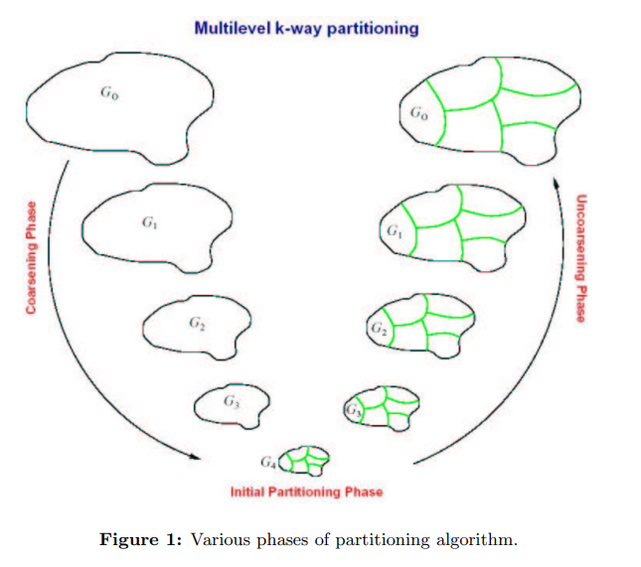
Définition et objectifs
METIS est un algorithme de partitionnement de graphes développé à l'Université du Minnesota par George Karypis
L'algorithme de partitionnement parallèle de graphes multiniveau METIS est une approche puissante pour diviser un graphe en sous-graphes tout en minimisant le nombre de connexions inter-sous-graphes. Il est souvent utilisé dans des applications comme la simulation numérique, le calcul scientifique, et l'optimisation.
Son objectif principal est de partitionner un graphe G=(V,E) (avec V les sommets et E les arêtes) en k partitions (V1,V2...,Vk​) telles que :
  Les tailles des partitions soient équilibrées.
  Le coût des coupures (nombre d’arêtes inter-sous-graphes) soit minimal.

Slide 4
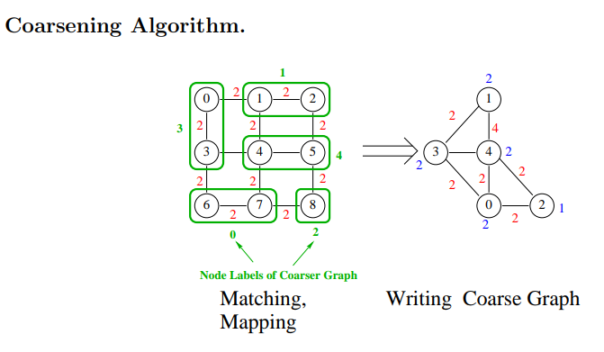
Fonctionnement de l’algorithme METIS
METIS se compose de trois étapes :
1. Phase de contraction (Coarsening)
Dans cette phase, le graphe original G est progressivement réduit en un graphe plus petit, Gc, tout en conservant ses propriétés structurelles importantes.
  Appariement des sommets :
  Les sommets u et v fortement connectés (avec des arêtes de poids élevé) sont fusionnés pour former un "super-nœud". Cela réduit le nombre de sommets dans le graphe.
  Formation d’un graphe contracté :
  Chaque super-nœud devient un sommet dans le graphe contracté. Les poids des arêtes entre ces super-nœuds sont recalculés en fonction des arêtes des sommets initiaux.
Ce processus est répété jusqu'à ce que le graphe contracté devienne suffisamment petit pour être manipulé efficacement.

Slide 5
Fonctionnement de l’algorithme METIS
2. Phase de partitionnement initial
Une fois que le graphe est réduit à une taille raisonnable, une partition initiale est calculée.
  Des algorithmes comme Kernighan-Lin ou des variantes de bisection récursive sont souvent utilisés à ce stade.
  L'objectif est d'obtenir une partition approximative du graphe contracté.
Cette étape est rapide car le graphe contracté est de petite taille.

Slide 6
Fonctionnement de l’algorithme METIS
3. Phase de raffinement (Uncoarsening)
Le raffinement se fait en remontant progressivement vers le graphe d’origine tout en améliorant la qualité du partitionnement à chaque niveau.
  Expansion des partitions :
  Les super-nœuds du graphe contracté sont progressivement décomposés en leurs sommets initiaux.
  Optimisation locale :
  À chaque niveau, des techniques comme l’échange de sommets (swap) ou le mouvement de sommets entre partitions sont utilisées pour minimiser le coût des coupures tout en respectant les contraintes d’équilibrage.
Ce processus est répété jusqu’à ce que le partitionnement soit ajusté au graphe d’origine.

Slide 7
Algorithme METIS
Entrée : Graphe G = (V, E), nombre de partitions k
Sortie : k partitions du graphe
1. Phase de Coarsening (Réduction) :
a. Initialiser G
b. Tant que le nombre de nœuds dans G > k :
i. Associer les paires de nœuds de manière aléatoire basées sur les poids des arêtes (maximiser la similarité).
ii. Contracter chaque paire de nœuds en un super-nœud.
iii. Calculer les nouveaux poids des arêtes comme la somme des poids correspondants dans G.
iv. Mettre à jour G comme étant le nouveau graphe contracté (G_coarse).
2. Phase de Partitionnement :
a. Appliquer un algorithme de partitionnement initial (partitionnement en k-voies) sur G_coarse.
b. Assigner chaque super-nœud à une partition initiale.
3. Phase de Uncoarsening (Dépliage) :
a. Initialiser les partitions obtenues à partir de G_coarse.
b. Tant qu’il existe des graphes plus fins à traiter (G ≠G_coarse) :
i. Étendre les partitions au graphe plus fin en décontractant les nœuds.
ii. Raffiner localement les partitions pour :
- Réduire le nombre de coupures d’arêtes.
- Équilibrer la taille des partitions.
4. Retourner les partitions finales :
- Renvoyer les k partitions obtenues après les étapes de dépliage et de raffinement.

Slide 8
Avantages et inconvénients
Points forts :
Équilibrage efficace :
Il garantit des partitions de tailles similaires, ce qui est crucial pour le calcul parallèle.
Qualité des partitions :
Le coût des coupures est faible, ce qui améliore l’efficacité des simulations parallèles.
Rapidité :
L'approche multiniveau réduit significativement le temps de calcul.
L'une des forces de METIS réside dans sa capacité à effectuer des partitions équilibrées tout en maintenant une structure de graphe cohérente.

Slide 9
Avantages et inconvénients
Limites et défis :
Aléatoire :
Les résultats peuvent varier légèrement entre les exécutions en raison de l’approche pseudo-aléatoire utilisée dans certaines étapes.
Optimisation locale :
METIS optimise localement pour minimiser les coupes. Cela peut ne pas convenir pour des applications nécessitant une optimisation globale (par exemple, équilibre parfait entre partitions).
Limité aux graphes :
METIS est conçu spécifiquement pour les graphes. Si les données n’ont pas une structure naturelle de graphe, une transformation préalable est nécessaire.
Mémoire :
Pour les très grands graphes, METIS peut nécessiter une quantité significative de mémoire.
Rigidité des partitions :
Le nombre de partitions (k) doit être fixé à l’avance.

Slide 10
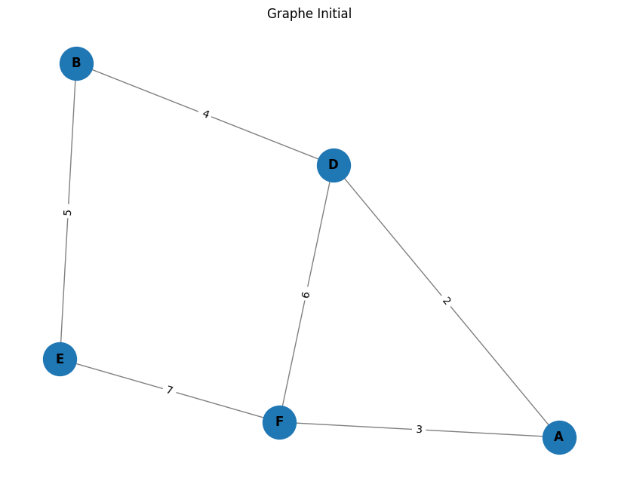
Exemple
Étape 1 : Représentation initiale du graphe
Arrêtes | Poids
(A, D) | 2
(A, F) | 3
(B, D) | 4
(B, E) | 5
(D, F) | 6
(E, F) | 7

Slide 11
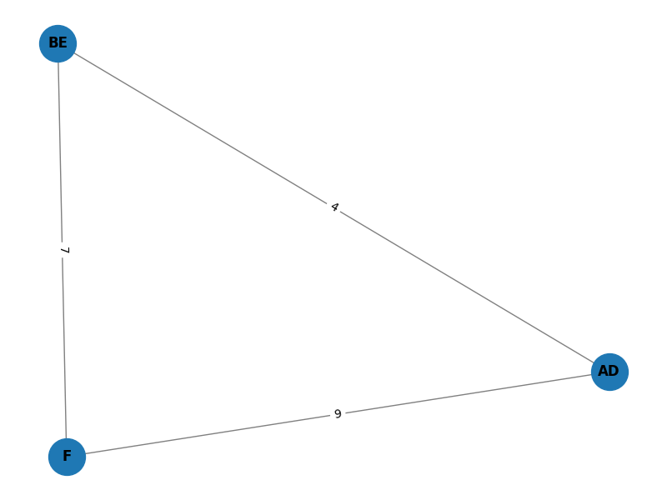
Exemple
Étape 2 : Coarsening (agrégation des nœuds)
L'objectif est de réduire la taille du graphe en regroupant certains nœuds fortement connectés.
Groupements de nœuds :
  (A,D): poids total = 2 (le plus faible).
  (B,E): poids total = 5.
  F: reste isolé dans cette étape.
Nœuds contractés et poids associés :
  AD: somme des connexions de A et D, sauf entre eux.
  BE: somme des connexions de B et E, sauf entre eux.
Arrêtes | Poids
(AD, BE) | 4
(F, BE) | 7
(AD, F) | 9

Slide 12
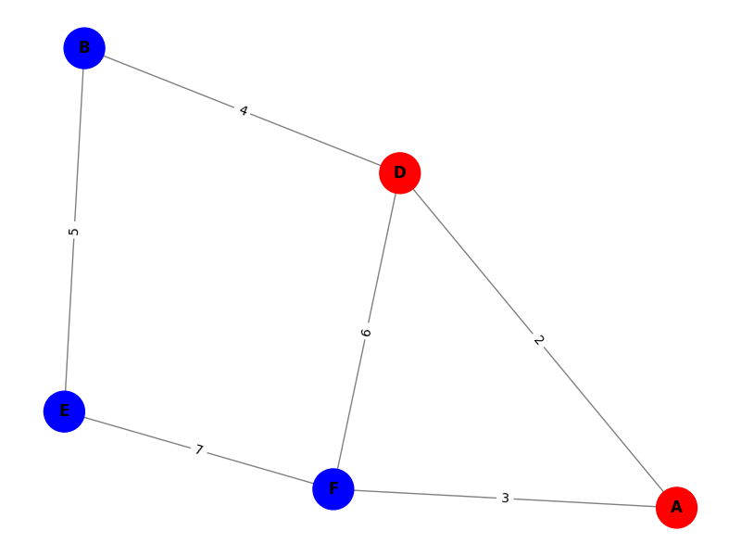
Exemple
Étape 3 : Partitionnement
Nous divisons les nœuds en 2 partitions en minimisant les poids coupés :
Partition 1={F,BE}
Partition 2={AD}
Ainsi nous obtenons nos groupes finaux.

